Slide 2
Yes, I do. Yummy
Do you like apples?

Slide 3
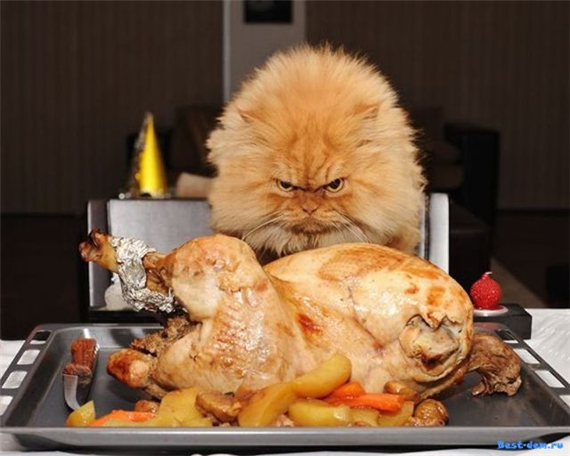
Does it(he) like chicken?
Yes, he does.

Slide 4
Слова some и any используются в значении немного/несколько. Употребляются с неисчисляемыми существительными и существительными во множественном числе.
Some употребляется в утвердительных предложениях.

Slide 5
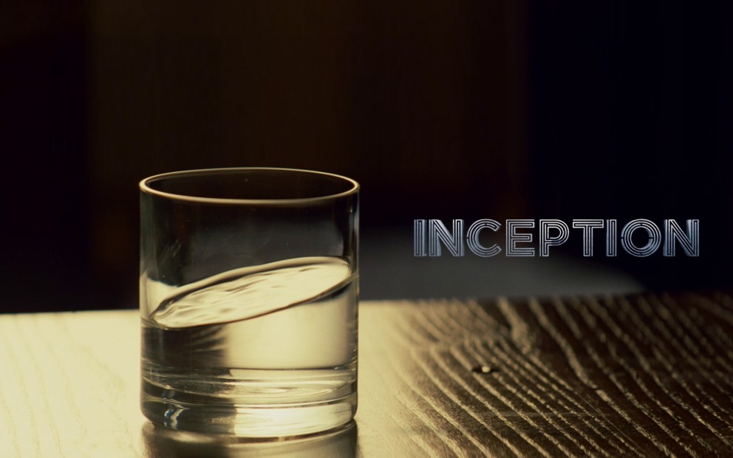
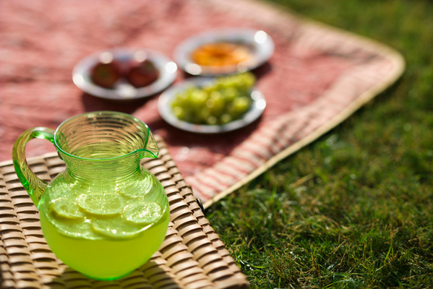
I have got some water on the table. | I haven't got any lemonade.

Slide 6
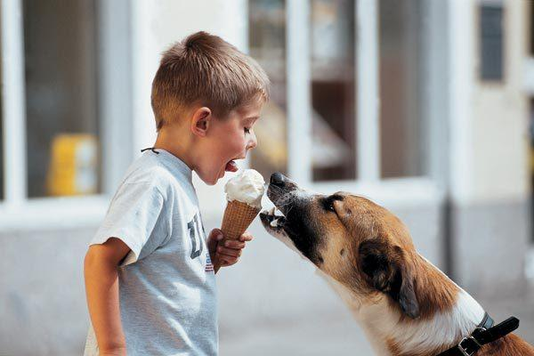
Has he got some ice-cream?
Yes, hе has got some ice-cream.

Slide 7
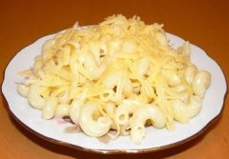
Pasta with tomatoes

Slide 8
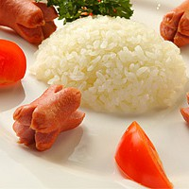
Sausages with rice meat with rice

Slide 9
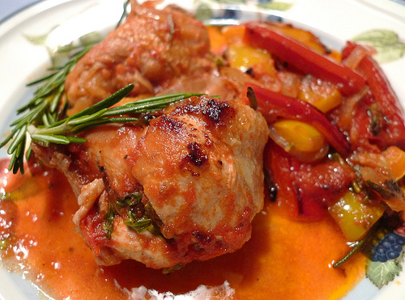
Biscuits with vegetables Chicken with vegetables

